Slide 1

উদ্ভাবন প্রদর্শনী (শোকেসিং)
সিএএফও, পেনশন ও ফান্ড ম্যানেজমেন্ট কার্যালয়-এর উদ্ভাবনীসমূহ
মোহাম্মদ মমিনুল হক ভুঁইয়া
সিএএফও, পেনশন ও ফান্ড ম্যানেজমেন্ট
তারিখঃ ২৭ মে, ২০২১

Slide 2
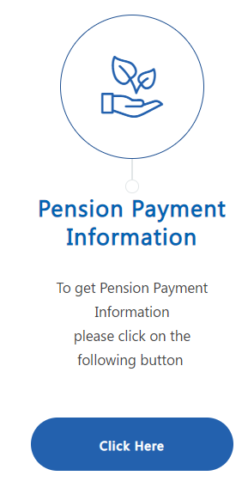
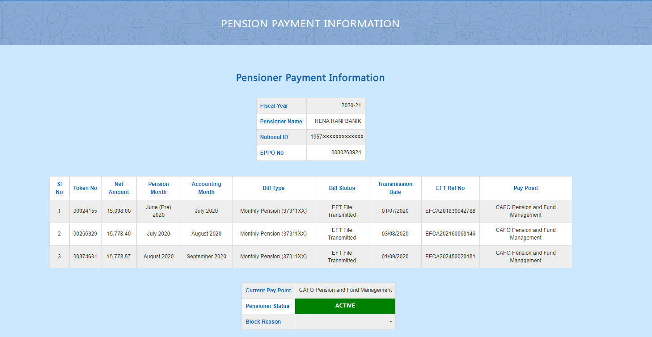
পেনশন পরিশোধের তথ্যাদি
সিএএফও/পেনশন ও ফান্ড ম্যানেজমেন্ট-এর ওয়েব সাইটে (www.cafopfm.gov.bd) -এর এই মেন্যুর মাধ্যমে সম্মানিত পেনশনারগণ নিজ জাতীয় পরিচয় পত্র নম্বর বা মোবাইল নম্বর ব্যবহার করে পেনশন/ ভাতাদি পরিশোধের সকল তথ্য জানতে পারবেন এবং প্রিন্ট করতে পারবেন।

Slide 3
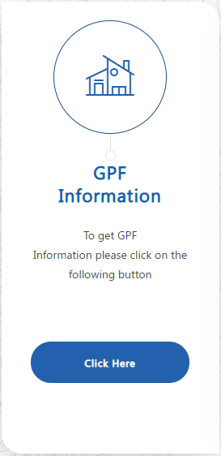
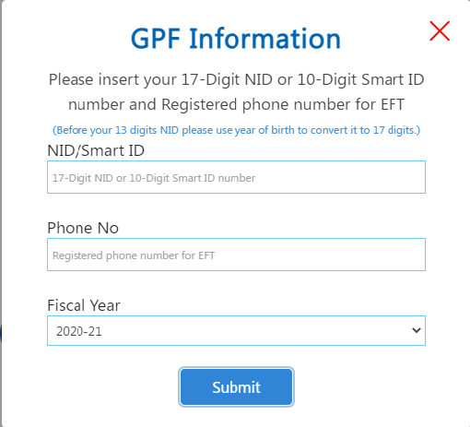
জিপিএফ- এর তথ্যাদি
সিএএফও/পেনশন ও ফান্ড ম্যানেজমেন্ট-এর ওয়েব সাইটের www.cafopfm.gov.bd এই মেন্যুর মাধ্যমে যে কোন সরকারী কর্মকর্তা/ কর্মচারী তাঁর নিজ জাতীয় পরিচয় পত্র নম্বর বা মোবাইল নম্বর ব্যবহার করে জিপিএফ- এর বাৎসরিক স্থিতি, কর্তনকৃত চাঁদা/ মুনাফা ইত্যাদি সম্পর্কিত সকল তথ্য দেখতে পারবেন এবং প্রিন্ট করতে পারবেন।

Slide 4
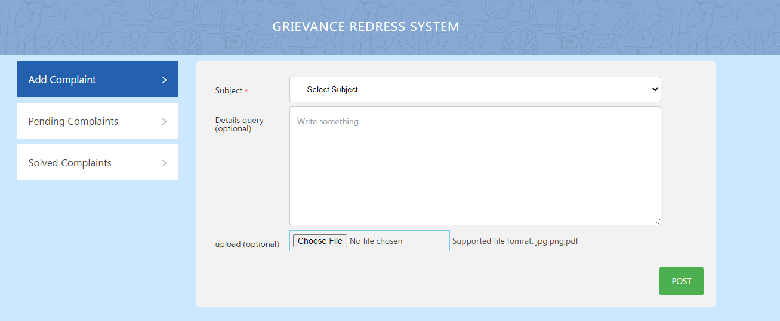
অভিযোগ প্রতিকার ব্যবস্থা
সিএএফও/পেনশন ও ফান্ড ম্যানেজমেন্ট-এর ওয়েব সাইটের (www.cafopfm.gov.bd) - এই মেন্যুর মাধ্যমে সম্মানিত পেনশনারগণ নিজ জাতীয় পরিচয় পত্র নম্বর বা মোবাইল নম্বর ব্যবহার করে পেনশন/ ভাতা না প্রাপ্তি, কম/বেশি প্রাপ্তি, এস এম এস না পাওয়া অথবা ফিক্সেশন সমস্যা ইত্যাদি সংক্রান্ত অভিযোগসমূহ দাখিল করতে পারবেন। অভিযোগটি একটি API এর মাধ্যমে আইবাস++ হতে ডিভিশন ভিত্তিক বিভাজিত হয়ে অডিটর/ সুপার প্যানেলে প্রদর্শিত হবে। অতঃপর অভিযোগটি সমাধানের পর ‘Your complaint no… has been resolved by CAFO Pension & Fund Management’ শীর্ষক একটি এসএমএস সংশ্লিষ্ট পেনশনারের মোবাইল নম্বরে প্রেরিত হবে।

Slide 5

পেনশনারদের লাইফ ভেরিফিকেশন
প্রতি ১১ মাস পর পর পেনশনারদের নিকট Life Verification –এর জন্য একটি মেসেজ যাবে। তখন পেনশন তার সুবিধামত যেকোনো Accounts Office (সিএএফও/ ডিসিএ/ জেলা/ উপজেলা)- এ নিজ জাতীয় পরিচয় পত্র নিয়ে উপস্থিত হয়ে লাইফ ভেরিফিকেশন কার্যক্রম সম্পন্ন করতে পারবেন।

Slide 6

পেনশন ক্যালকুলেটর
সিএএফও/পেনশন ও ফান্ড ম্যানেজমেন্ট-এর ওয়েব সাইটের (www.cafopfm.gov.bd) নোটিশ বোর্ড মেন্যুর মধ্যে পেনশন ক্যালকুলেটর সাব-মেন্যুটি সংযোজন করা হয়েছে। এই সাব-মেন্যুতে পেনশনারের জন্ম তারিখ, অবসরের তারিখ এবং নীট পেনশন এন্ট্রি করলে সংশ্লিষ্ট পেনশনার বিভিন্ন পে-স্কেল প্রদত্ত সুবিধা অনুযায়ী তার প্রাপ্য পেনশন নির্ধারণ সম্পর্কে নিশ্চিত হতে পারবেন।

Slide 7
স্বয়ংক্রিয় মাসিক পেনশন টোকেন এবং বিল এন্ট্রি
পূর্ববর্তী মাসের পেনশনারদের প্রদত্ত পেনশন অনুযায়ী চলতি মাসের মাসিক পেনশন একজন User দ্বারা স্বয়ংক্রিয় ভাবে টোকেন এবং বিল এন্ট্রি করা হয় । এতে করে Human Intervention কম হয় এবং কম সময়ে পেনশনারদের মাসিক পেনশন প্রক্রিয়া সহজ ও নির্ভুলভাবে করা সম্ভব হয়।

Slide 8

পেনশন প্রদানকারী সহায়তা ডেস্ক
সিএএফও/পেনশন ও ফান্ড ম্যানেজমেন্ট-এ সরাসরি আগত পেনশনারদের বিভিন্ন সমস্যা সমাধানের উদ্দেশ্যে একটি Dedicated Help Desk স্থাপন করা হয়েছে।

Slide 9

বাস্তবায়নাধীন উদ্ভাবনী ধারণাসমূহ

Slide 10
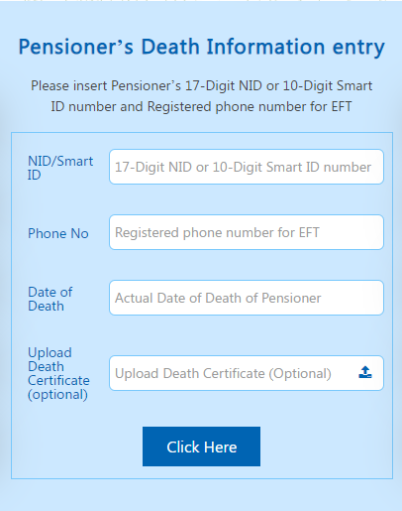
পেনশনারের মৃত্যুর তথ্য অন্তর্ভুক্ত করণ
সিএএফও / পেনশন ও ফান্ড ম্যানেজমেন্টএর ওয়েব সাইটের (www.cafopfm.gov.bd)– এই মেন্যুর মাধ্যমে সম্মানিত পেনশনারগনের আত্মীয়-স্বজন অথবা যে কোন পে-পয়েন্ট হতে পেনশনারের নিজ জাতীয় পরিচয় পত্র এবং মোবাইল নম্বর ব্যবহার করে মৃত্যুর তথ্য এন্ট্রি দিতে পারবেন। প্রাপ্ত তথ্যানুযায়ী সিএএফওপেনশন ও ফান্ড ম্যানেজমেন্ট সংশ্লিষ্ট পেনশনারকে ব্লক করবে। এই সেবা কার্যক্রমটি অতি শীঘ্রই চালু করা হবে।

Slide 11



কল সেন্টার স্থাপন
পেনশন সেবা আরও সহজ করার লক্ষ্যে সিএএফও, পেনশন ও ফান্ড ম্যানেজমেন্ট কার্যালয়ে আইপি টেলিফোন সার্ভিস সহ একটি অত্যাধুনিক কল সেন্টার চালুর অপেক্ষায় আছে, যার মাধ্যমে পেনশনারগ দেশের ও দেশের বাহির হতে সেবা গ্রহণ করতে পারবেন।

Slide 12



লাইফ ভেরিফিকেশন
থাম্ব ইম্প্রেশন
ফেস রেকগনিশন
আইরিশ

Slide 13
ধন্যবাদ

